Slide 1
Проект «Bot-English-Teacher»
Выполнили: солостовский Василий, Зотов алексей.

Slide 2
Идея и цель
Идея приложения: изучение и запоминание слов и фраз английского языка, используя телеграм-бота.
Цель приложения: создать телеграмм-бота, который позволил бы пользователю переводить всевозможные слова и тренироваться в их запоминании; использовать несколько API-инструментов; закрепить знания по программированию ботов для «Телеграма».

Slide 3
Структура проекта
english_bot.py – файл с основным функционалом.
translate_api.py – файл с функциями, использующими API.
postgres.py – файл, оперирующий с базой данных.
tokens.txt – файл с токенами.
preset_words.txt – файл с некоторым количеством заранее определенных слов. Используется в тренировках.
Procfile и requirements.txt – файлы, необходимые для деплоя на Heroku.

Slide 4
Механика работы бота
1). Сначала бот спросит вас, на каком языке ему следует разговаривать (на выбор – русский и английский языки). Язык можно будет сменить в ходе диалога. После этого он выведет подробную инструкцию по использованию.
2). Пользователь может отправлять текстовыми или голосовыми сообщениями любые слова и фразы и добавлять их вместе с переводом в свой словарь. Изначально добавленное слово выучено на 0%.
3). Слова можно просматривать и удалять в любой момент. Также можно добавлять пользовательские пары «слово – перевод».
4). Слова можно запоминать с помощью тренировок. Каждый правильный ответ увеличивает «выученность» слова на 20%.

Slide 5
типы тренировок
Бот имеет 5 видов тренировок:
слово-перевод – английскому слову ставится в соответствие четыре русских. Пользователю необходимо выбрать верный вариант перевода.
перевод-слово – русскому слову ставится в соответствие четыре английских. Пользователю необходимо выбрать верный вариант перевода.
аудирование – пользователю необходимо ввести слово, которое произносит бот.
собери слово – пользователю необходимо собрать слово из перемешанных букв.
угадай слово – бот присылает определение слова на английском языке, и необходимо ввести загаданное слово.

Slide 6
English_bot.py
Использованные библиотеки:
python-telegram-bot
logging
random
sys
os
В ранней версии бота использовался threading – для регулярного сохранения базы данных на Яндекс.Диск. Однако после деплоя на Heroku необходимость в этом отпала.

Slide 7
Функции
error – для отлавливания ошибок.
setting_up – начало диалога (выбор языка).
start_dialogue – вывод основных инструкций, начало работы с ботом.
translate_handling – перевод текста с одного языка на другой.
voice_translate_handling – то же, если пользователь отправил голосовое сообщение.
show_dict – отображение словаря пользователя.

Slide 8
adding_to_dict – добавление слова в словарь.
change_lang – изменение языка, на котором говорит бот.
lang_changed – оповещение о том, что язык был сменен.
trainings_list – выбор тренировки из списка.
choose_training – обработка ответа пользователя.
delete_word – удаление слова из словаря.
add_word – добавление пользовательской пары «слово – перевод».
word_translation_training – тренировка «слово-перевод».
translation_word_training – тренировка «перевод-слово».

Slide 9
audio_training – тренировка «аудирование».
construct_word_training – тренировка «собери слово».
guess_word_training – тренировка «угадай слово».
check_answer – проверка ответа пользователя.
reset – удаление всего словаря.
help – вывод инструкции по использованию.
main.

Slide 10
translating_api.py
Использованные библиотеки:
requests
sys
xml.etree.ElementTree – работа с XML файлами.
Использованные API:
Telegram bot API
Yandex Translate API
Yandex SpeechKit
Oxford Dictionary API
Yandex Disc API (как было сказано, больше не используется)

Slide 11
Функции
translator – перевод текста с одного языка на другой с помощью Yandex Translate API.
detect_lang – автоматическое определение языка.
ogg_to_text – распознавание речи с помощью Yandex SpeechKit.
text_to_ogg – синтез речи с помощью Yandex SpeechKit.
get_definition – запрос к Оксфордскому словарю для тренировки «угадай слово».

Slide 12
database.py
Для создания базы данных была использована библиотека psycopg2 для управления postgresql. Для базы данных был спроектирован класс DataBase, который имеет следующие методы:
create_table – создание таблицы, которая хранит словарь пользователя.
select_users – выбрать названия всех таблиц.
insert_word – добавление слова в таблицу.
select_uncompleted_word – выбор всех слов, не выученных на 100%. Выученные слова для тренировок не выбираются.
increment_completion – инкрементирует поле completion в ряду с соответствующим словом.

Slide 13
read_dict – считывание всех слов из словаря.
delete_word – удаление слова из таблицы.
delete_dict – удаление всей таблицы.
close – завершение соединения с базой данных.

Slide 14
приложение 1. Команды.
Помимо /start и /help, бот поддерживает следующие команды:
/show_dict – показывает весь словарь пользователя.
/reset – удаляет весь словарь.
/add %слово – перевод% - принимает пару «слово-перевод» и добавляет в словарь.
/delete %слово% - принимает слово и удаляет его из словаря.
/change_lang – изменяет язык.
/train_list – меню выбора тренировки.

Slide 15
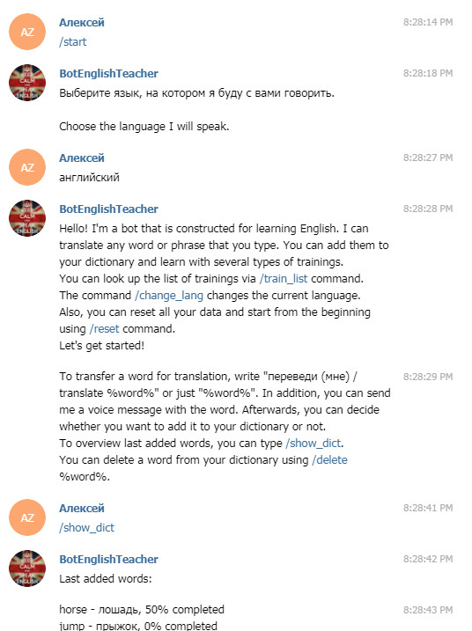
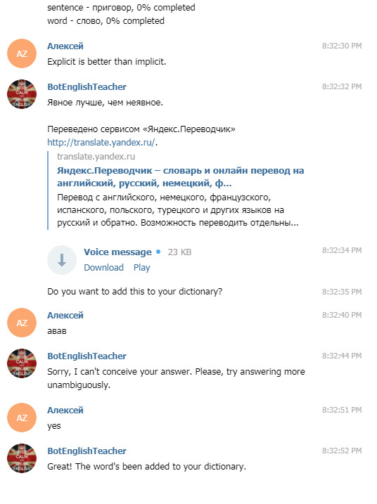
приложение 2. Скриншоты работы.

Slide 16
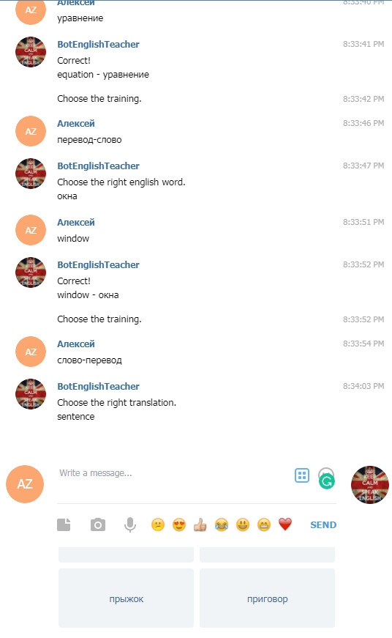
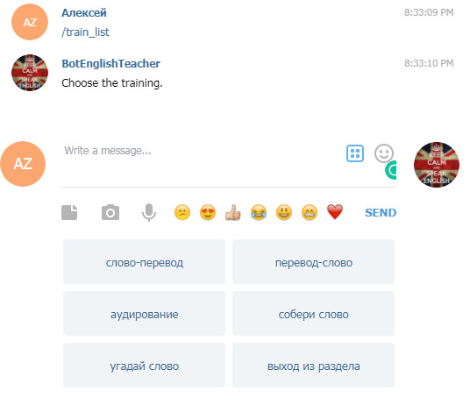

Slide 17
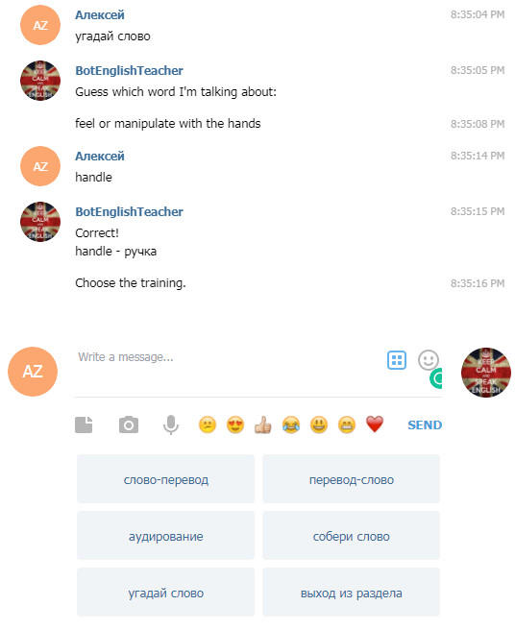
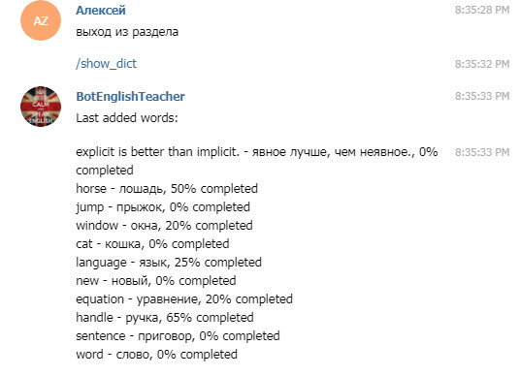

Slide 18
Заключение
В результате проделанной работы была достигнута цель, а именно был создан телеграмм-бот, который выполняет функцию учителя английского языка. Он позволяет любому пользователю узнать перевод интересующих его слов, их правильное произношение, записать их в свой личный словарь и пройти тренировки по их запоминанию.
К созданной программе можно произвести следующие доработки:
расширить список изучаемых языков
добавить теоретический блок с грамматическими правилами
добавить грамматические упражнения (word formation, prepositions, phrasal verbs)
добавить и усовершенствовать тренировки
создать различные соревнования между несколькими пользователями.

